Slide 1





文
化
影
响
感
受
Notes:
更多免费教程和模板请访问：www.quppt.com

Slide 2
自学指导：
阅读课本P13-17，思考：
1.文化影响的来源?
2.文化影响的表现?
3.文化影响的特点?

Slide 3

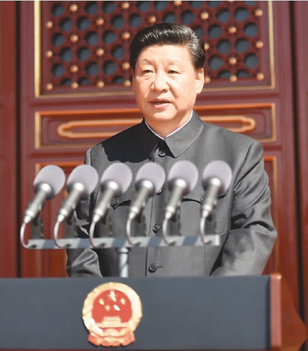
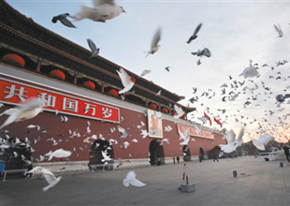
特朗普看完中国阅兵直播后着急了，赶紧问蓬佩奥：“习的发言最后一句是：人民必胜？还是人民币胜？ 报告总统，我也没听清楚，中文太复杂...” 另外报告总统，“他们还说要裁军30万，说永不称霸！可最后他们却放了鸽子！”

Slide 4
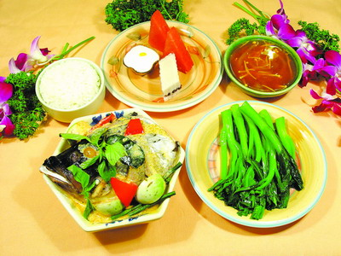



文化影响面面观——中西饮食文化
中餐
西餐

Slide 5



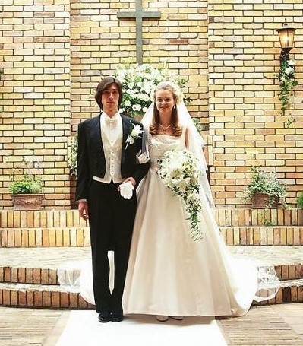
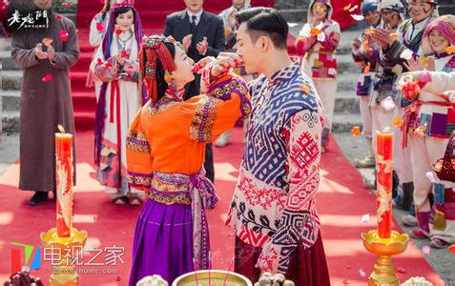
中西式婚礼

Slide 6
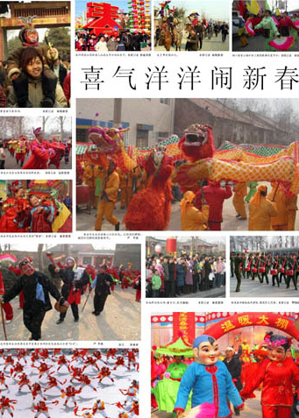
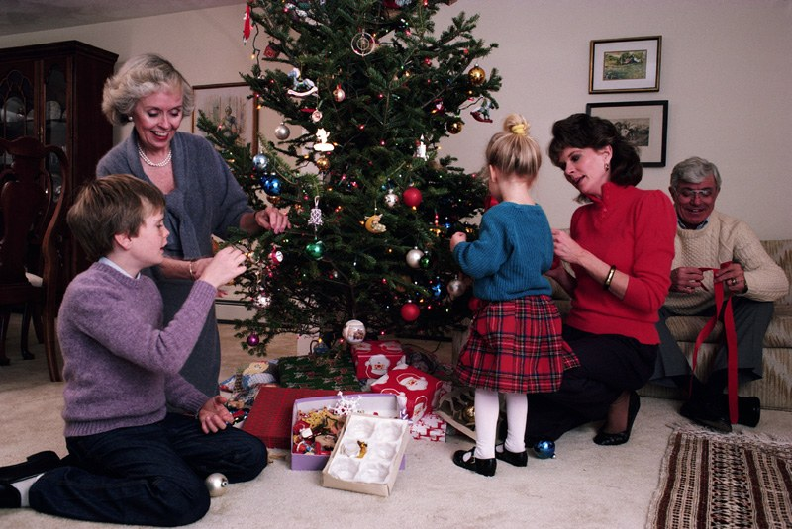
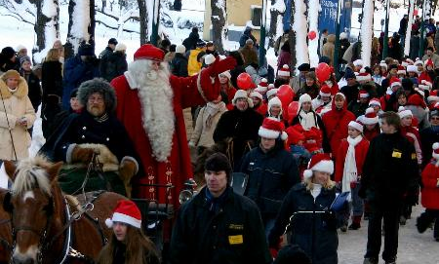
你还知道哪些中西方的传统节日？为什么中国和西方国家的文化习惯有差异？
中国人闹新春
西方人迎圣诞

Slide 7




一、文化影响人的来源
1·
来自于特定的文化环境
2·
来自于各种形式的文化活动
Notes:
更多免费教程和模板请访问：www.quppt.com

Slide 8
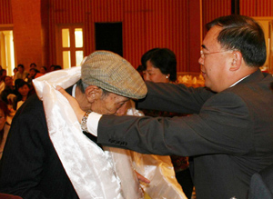
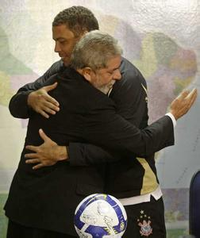
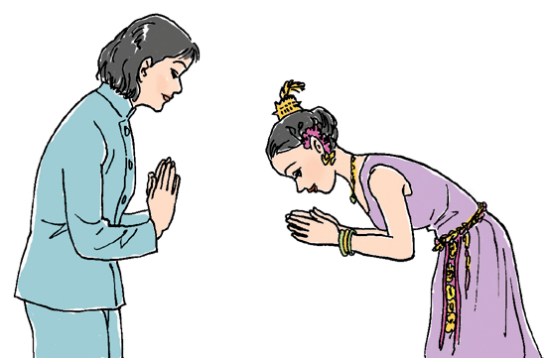
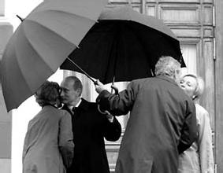
二、文化对人影响的表现
藏族为尊贵的客人献哈达
泰国人会见客人行“合十礼”
不同民族、不同地域的人交往行为和交往方式不一样
Notes:
更多免费教程和模板请访问：www.quppt.com

Slide 9
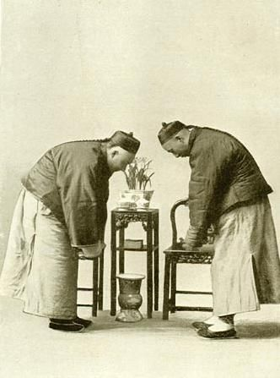
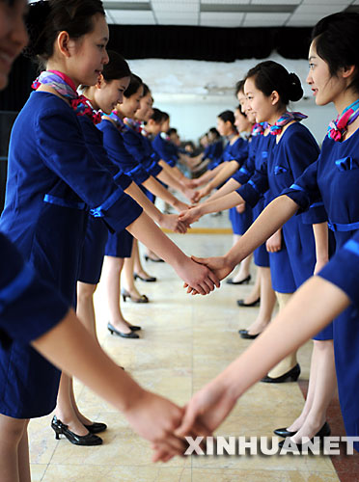
中国清代打拱是最常见的见面礼节
现代握手是相互见面和离别时的礼节
不同时代的人们交往方式不同

Slide 10

美国和欧洲部分地区，竖大拇指通常用来表示搭车；
在尼日利亚这种手势被认为是侮辱性手势；
在德国则代表数字1；
在日本表示数字5；
在澳大利亚则表示骂人。
在伊朗，以及伊拉克等很多中东国家，竖大拇指是一个挑衅的行为
不同国家，交往时使用的语言符号不同

Slide 11
情景探究：罪犯将一把锋利又尖锐的钢刀架到了脖子上……
语文老师：深深地叹了口气，轻声地念道：“轻轻的我走了，正如我轻轻的来，我轻轻的挥手，作别西天的云彩……”
数学老师：假设脖子上最先碰到的一点为P，坐标为（x₀，y₀），而钢刀所在直线为y=kx+b，求P点到直线的距离。哦......
物理老师：等一下，让我们来瞅一瞅，分析一下钢刀现在的受力情况。呃，钢刀受到自身的重力和肩膀给它的支持力，有脖子给的阻力和陷入脖子内的摩擦力，并且四力保持平衡。
探究：为什么他们会有不同的反应呢？
结论：文化影响人的认识活动和思维方式。

Slide 12
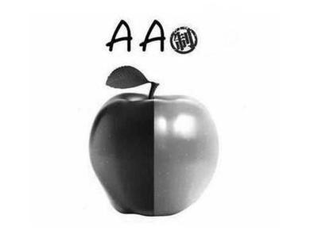

西方人普遍认可AA制，认为这是尊重与独立的表现，而东方人大都不认可AA制，认为这是小气、吝啬，有伤感情。为什么出现这种情况呢？你是如何看待AA制的？
不同文化、价值观念影响人们的认识活动和思维方式。

Slide 13
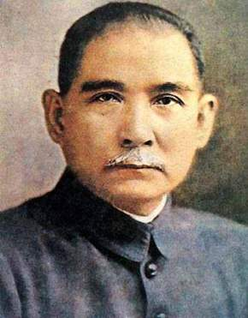
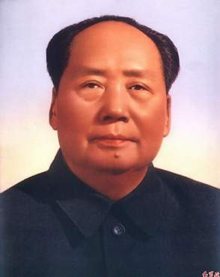
二、文化对人影响的表现
他们在中国革命道路的实践上有什么不同?为什么？说明了什么道理?
结论：文化影响着人们的实践活动。
Notes:
更多免费教程和模板请访问：www.quppt.com

Slide 14



二、文化对人影响的表现
1·
文化影响人们的交往行为和交往方式；
文化影响人们的实践活动、认识活动和思维方式。
2·
①影响因素：文化环境、知识素养、价值观念
②思维方式在认识和实践活动中形成，又影响
人们的认识和实践活动，具有相对的稳定性。
Notes:
更多免费教程和模板请访问：www.quppt.com

Slide 15
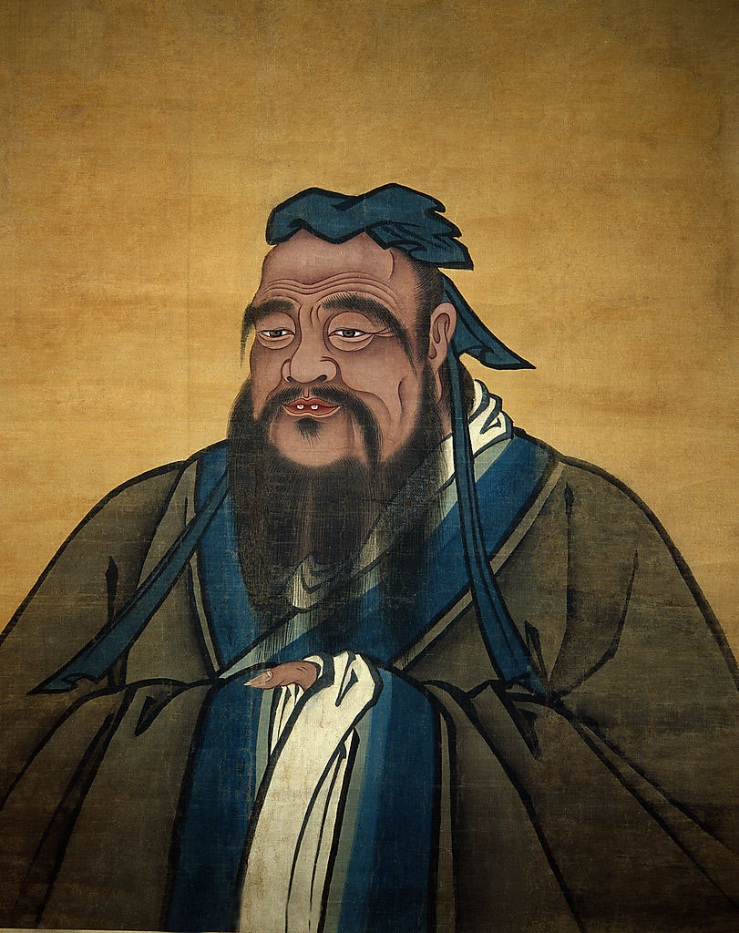
与善人居，如入芝兰之室，久而不闻其香，即与之化矣；
与不善人居，如入鲍鱼之肆，久而不闻其臭, 亦与之化矣.
——孔子
探究：你是怎么理解孔子的话的？这其中说明了什么？
结论：文化对人的影响具有潜移默化的特点

Slide 16
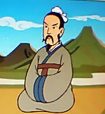
孟母三迁和孔子的话体现了文化影响的什么特点？
环境
模仿活动
墓地附近——
模仿丧礼仪式
集市附近——
学小贩叫卖
学校附近——
言行举止中规中举，发奋读书
结论：文化对人的影响具有潜移默化的特点

Slide 17
三、文化对人影响的特点
1、文化影响具有潜移默化的特点
①文化对人的影响一般不是有形的、强制的，文化氛围和文化活动的无形影响
潜移默化≠虚无飘渺
②人们接受健康向上的文化影响，往往是自觉学习、主动感悟文化熏陶的过程。
潜移默化≠消极被动
人们积极主动地接受健康向上的文化影响

Slide 18
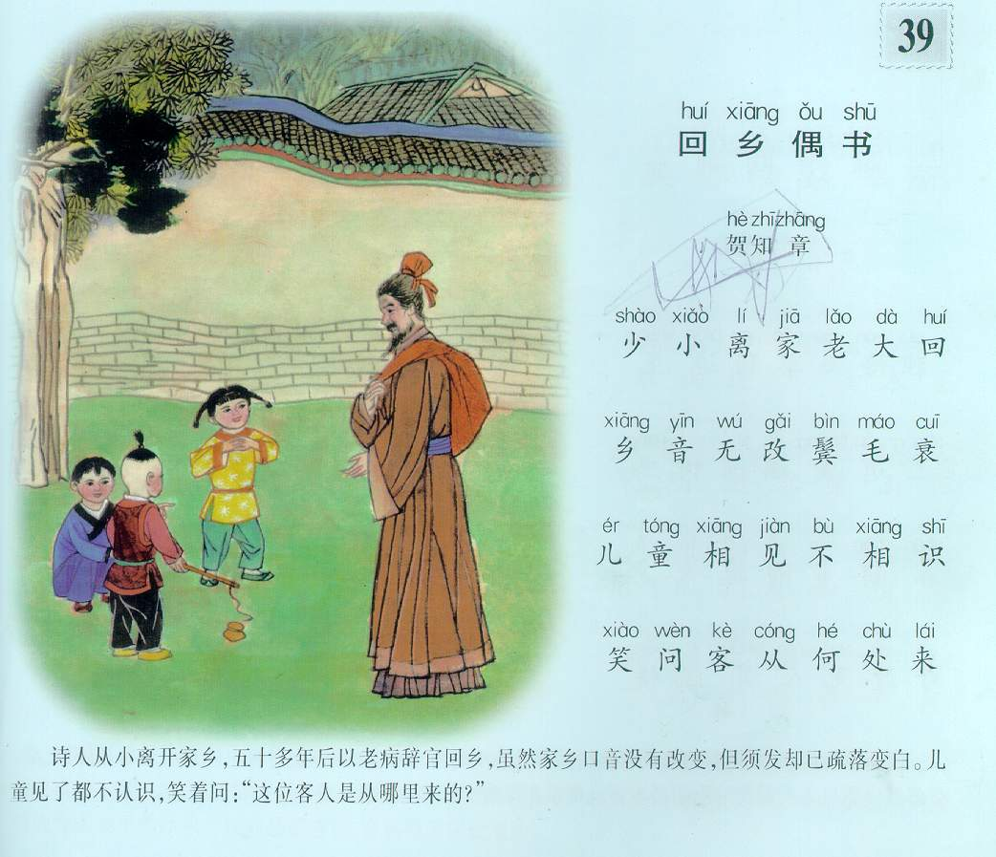
回乡偶书二首
[唐] 贺知章
少小离家老大回，
乡音无改鬓毛衰。
儿童相见不相识，
笑问客从何处来。
情
景
探
究
为什么鬓毛衰了却乡音无改呢？说明了什么道理？
2、文化影响具有深远持久的特点

Slide 19
三、文化影响的特点
1、具有潜移默化的特点
2、具有深远持久的特点
①文化对人的影响，无论表现在交往方式、思维方式上，还是表现在生活方式上，都是深远持久的。(文化习俗的影响是深远持久的）
②世界观、人生观、价值观是人们文化素养的核心和标志，一经形成，就具有确定的方向性，对人的综合素质和终身发展产生深远持久的影响。（“三观”的影响是深远持久的）

Slide 20

文化对人的影响
来源
特点
表现
交往行为
交往方式
特定文化环境
潜移默化
实践活动
深远持久
各种形式文化活动
认识活动
思维方式

Slide 21

1、中国人待客时“聊备薄酒”的自谦，可能被外国人误解为“慢待客人”；西方人聚餐时各付各的帐，往往被东方人视为吝啬小气；东西方用语习惯的不同，常常产生误解，闹出笑话。这说明
A文化的差异影响人们之间的交往
B文化的差异体现民族文化的优劣
C文化的差异是不同意识形态的反映
D文化的差异是交往不可逾越的障碍
A

Slide 22

2、不同的民族，往往待人的礼节各不相同，这表明（ ）
A.特定的文化环境是由特定的经济环境决定的
B.文化环境不同，人们的交往行为和交往方式
肯定不同
C.不同的文化环境影响人们的交往行为和交往方式
D.各民族的礼节不同，反映的内涵也完全不同

Slide 23
3、“洋装虽然穿在身，我心依然是中国心，我的祖先早已把我的一切烙上中国印。”张明敏的一首《我的中国心》，唱出了海外游子对祖国割舍不断的感情。上述歌词表明
A.文化对人的影响具有强制性
B.文化对人的影响是潜移默化的
C.文化对人的影响是深远持久的
D.文化对人的影响是永远不变的
C

Slide 24
4．广告文化、旅游文化、饮食文化、网络文化、服饰文化、西方节日文化正悄无声息地改变着我们的生活。由此可见
A.文化对人的影响是有形的、强制的
B.文化对人的影响具有潜移默化的特点
C.人总要生活在一定的文化氛围中
D.人总能得到精神的启示、精神的享受
B

Slide 25
5、最近一档“爸爸去哪儿” 的电视节目异常火爆，引起广泛关注。它让公众更加关注和思考父亲在孩子成长中的地位与作用。这说明文化
A. 对人的影响是有形、但不强制的
B. 对人的影响是深远持久的
C. 影响人们的认识活动和思维方式
D. 能够提升人们的科学文化修养
C

Slide 26
6、古人削桐为琴,纳天地万物之声。琴音松沉旷远,能让人雪躁静心;琴乐洁净精微,能让人感发心志,升华心灵意境。古琴名曲《流水》表现了生命与自然的和谐,被录入特制唱片,搭乘美国太空飞船,向茫茫宇宙传达人类智慧和文明。古琴音乐
①因其古老性,方成就其世界性
②通过人们自觉欣赏、主动接受,能转化成人的精神力量
③不受社会历史条件的限制,能满足人类共同的文化需要
④《流水》成为人类文化符号的代表,增强了中华文化影响力
A.①② B.①③ C.②④ D.③④
C

Slide 27
7、在路遥的《平凡的世界》里,我们读出了其故乡黄土地的厚重与粗犷;在莫言的《红高粱》中,我们领略了其故乡红高粱的质朴与热烈……故乡是作家摆脱不了的存在。这说明
A.文化对人的影响深远持久
B.优秀文学作品对经济发展具有促进作用
C.不同地域的文化渐趋融合
D.文化的力量集中表现为民族精神的力量
A

Slide 28
“乡愁抹不去,乡愁又回不去。”完成下题。
8、回首三十多年来的神州大地,许多人远离故乡,漂泊打拼于异地他乡,乡愁何寄?乡愁是不可泯灭的记忆,是挥之不去的乡音缭绕,是故乡的风土人情在灵魂上的烙印。由此可见
①乡愁的影响深远而持久 ②乡愁增进了文化归属感
③乡愁是乡土文化的标志 ④乡愁是民族文化的灵魂
A.①② B.①④ C.②③ D.③④
A

Slide 29
9、大型原生态歌舞表演《云南印象》,源自于纯正的云南少数民族生活,弥漫着自然、原始、清新的味道,它表现的是对生活的一种热爱,一种向往。这说明
①文化影响人们的思维方式
②社会生活在本质上是实践的
③意识是对客观存在的正确反映
④特定的文化环境产生特色文化
A.①② B.①③ C.②④ D.③④
C

